Slide 1
RStudio 第一章 基礎
2023/06/02
Notes:
補足：tidyverseの読み込み
一度インストールしていれば、libraryで読み込めば使えるはず

Slide 2
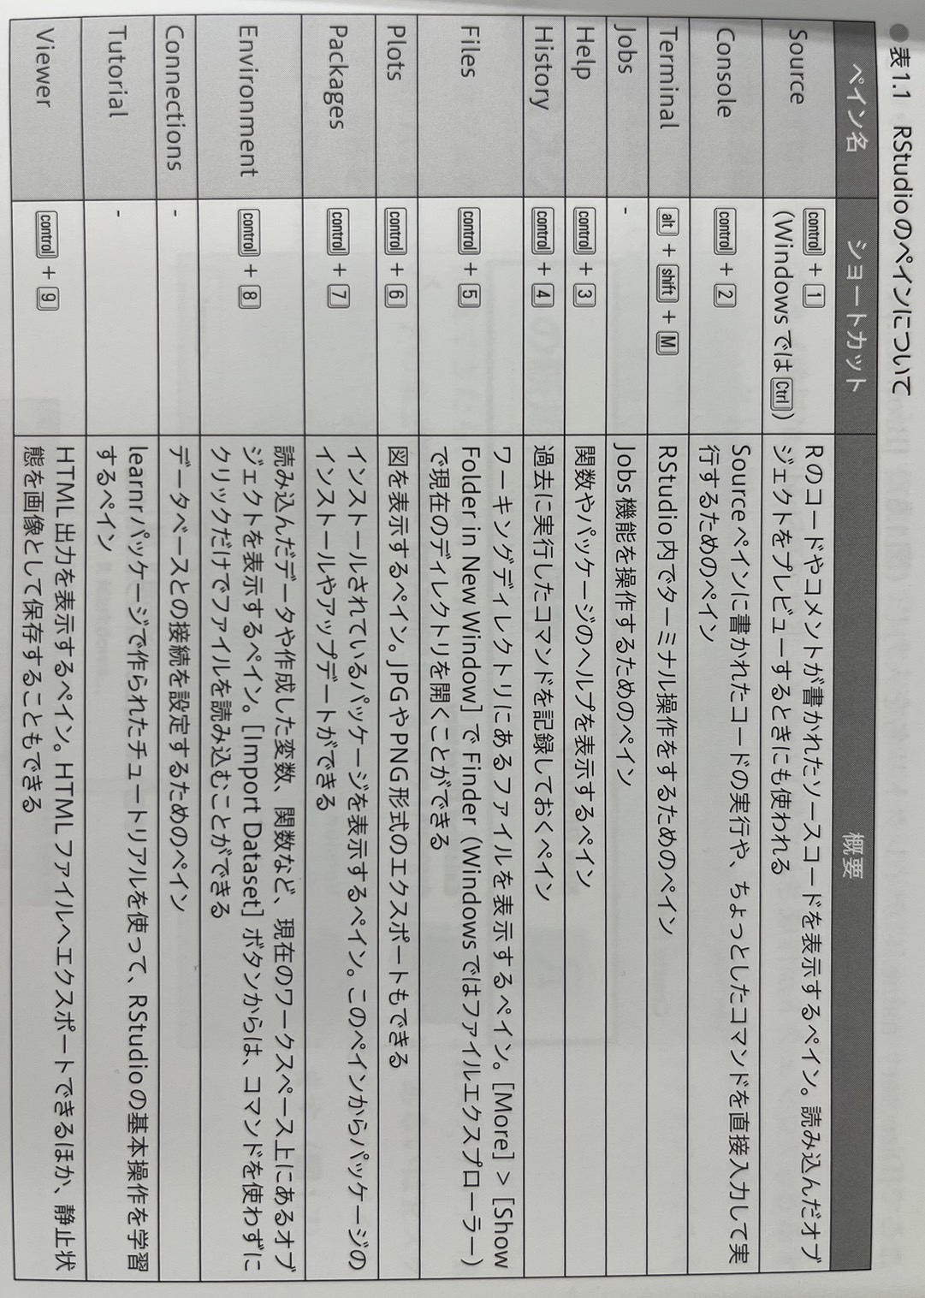
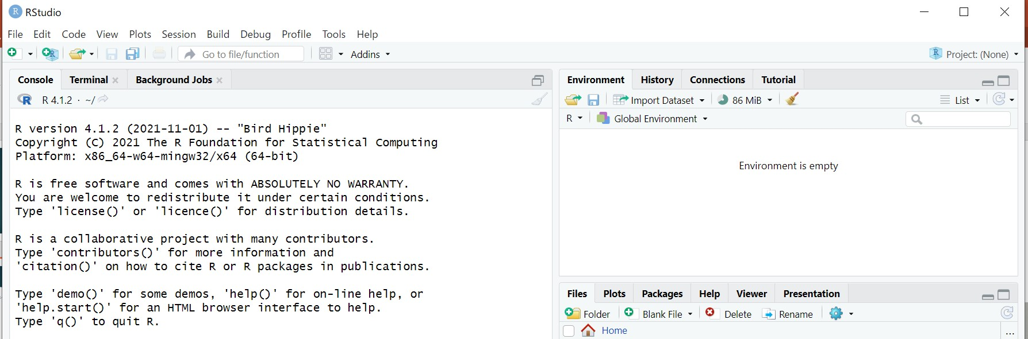
基本情報：ペイン
ペイン：
区切られた画面（＝ウィンドウ）

Slide 3
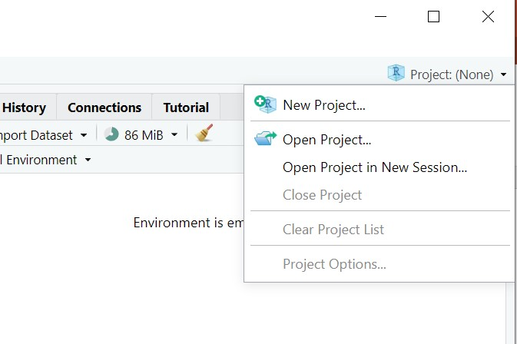
基本情報：プロジェクト機能
・データや分析結果をプロジェクトごとに管理
画面右上[project:]→[New project]→[directory name:]→[Browse...]→[Create Project]
・プロジェクトには作成したソースファイルやタブの並び順が保存
一度閉じてもスムーズに作業を再開できる
Notes:
補足：ディレクトリ…使用するデータが入っているファイル領域。ディレクトリを使いたいデータのあるファイルに指定しないとエラーが起きてしまう

Slide 4
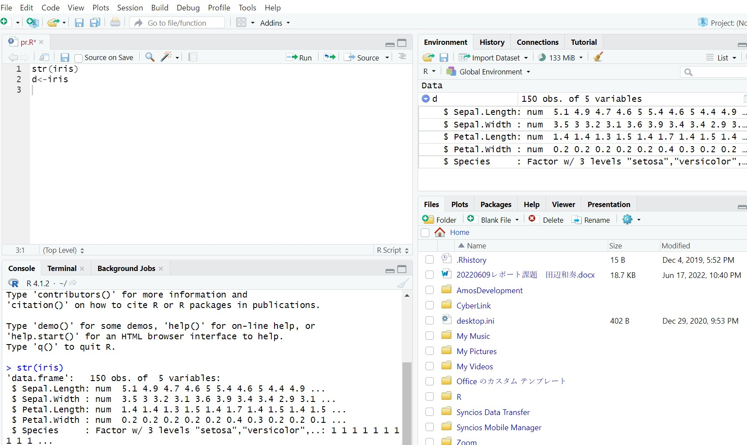
基本情報：Rコマンド
・スクリプト作成：画面左上のボタン（＋）を押して作成
・コマンドの実行（カーソルが1行目にあれば、長いコマンドでも全体を実行可）
練習）str(iris)を入力、ctrl+enter #irisのデータセットの詳細を得る
d<-irisを入力、 ctrl+enter #データの確認（＠environmentペイン）

Slide 5
基本情報：補完機能
・コマンドの名前を忘れたとき：数文字打てば候補が提案される
・オブジェクト内の要素名の補完：＄を打つことで要素にアクセスできる
・ファイル名の補完：関数の引用にファイル名が必要な時など、“”の中でtabキーを打つとファイル選択画面が表示される

Slide 6
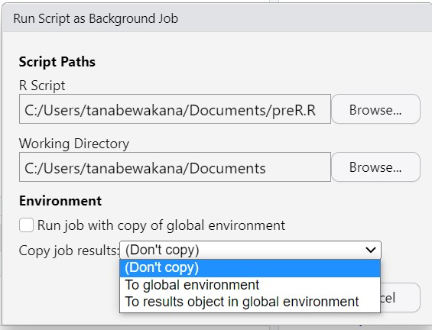
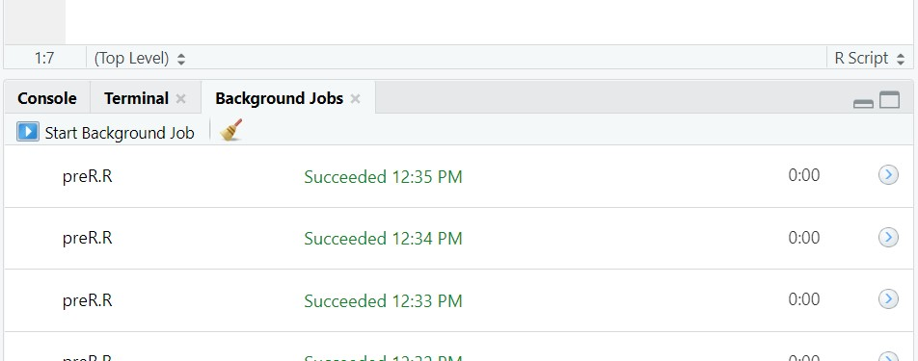
基本情報：jobs機能
・データサイズが大きい/複雑な分析だと時間がかかる
→Rスクリプトを別のRセッションでバックグラウンド実行する
練習）Rスクリプト作成、x<-1+1を書いて「jobs_demo.R」として保存
画面左下ペイン[background jobs]→[start background jobs]
[copy job results]→[to global environment]で
実行終了後environmentペインに出力される
ワークスペースを丸ごとコピーしてそのうえでスクリプトを走らせる
〇ワークスペースにある値を使いたい場合は押す

Slide 7
ファイルの読み込み
・Rの標準関数での読み込み（read.csv()コマンド）だと問題が起こりやすい
ー容量が大きいと遅い
ー読み込む型がきれいでない（日時等も文字列で読み込まれたりする）
⇒readrパッケージ（CSV,TSVなどに適したものを使用）
tidyverseをダウンロードするだけで使用できる

Slide 8
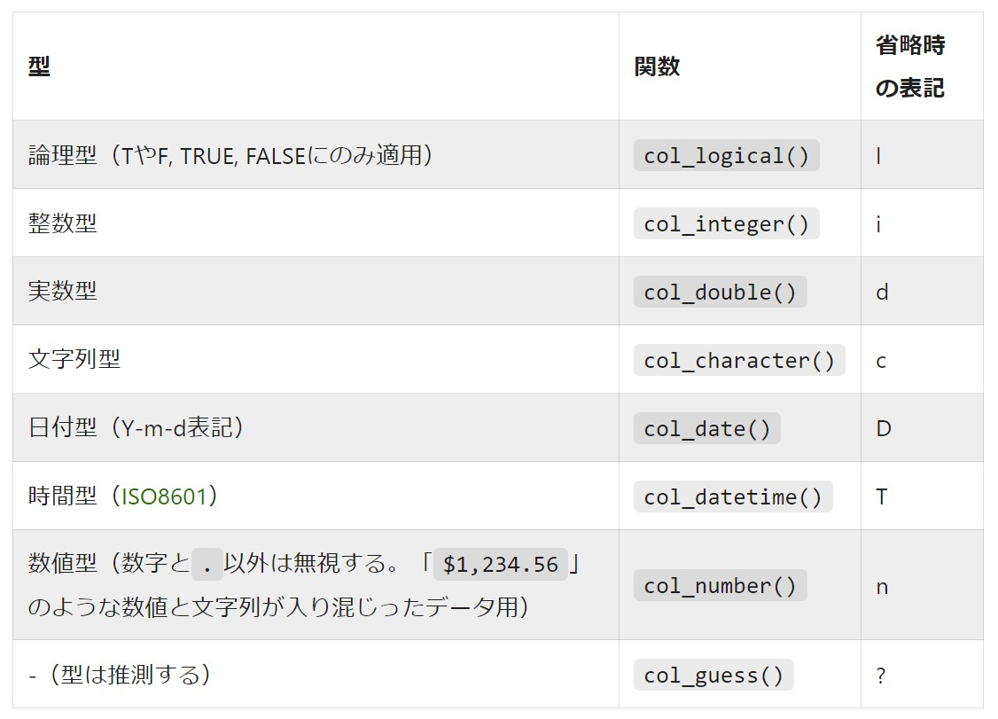
練習：ファイルの読み込み
・https://github.com/ymattu/SampleDataからサンプルをダウンロード
Codeボタンの”download ZIP”
Csvフォルダ内の“sales.csv”が使うデータ（ディレクトリの確認）
library(tidyverse) #パッケージのインストール
dat<-read_csv(“csv/sales.csv”) #csvファイルの読み込み
str(dat) #データの確認
※もし思った形で読み込んでもらえなかったら
→col_type引数を使用
dat<-read_csv(“csv/sales.csv”, col_types=cols(col_character()))
Notes:
補足：dat<-read_csv(“csv/sales.csv”)の（）部分に関して
（）の中は読み込むデータの読み込み先を指定するもの、自分がどこのファイルでディレクトリを選択しているかを確認
例：sampledata-masterの練習ファイル）
ディレクトリをcsvまで指定していたら…dat<-read_csv(“sales.csv”)でOK
Sampledata-masterまでで指定していたら…dat<-read_csv(“csv/sales.csv”)

Slide 9
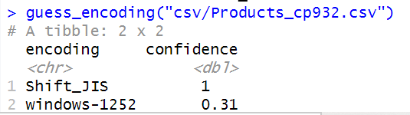
練習：ファイルの読み込み
・日本語が含まれるファイルの読み込み：エンコーディングの指定
Products_cp932ファイルを使用
guess_encoding("csv/Products_cp932.csv") ＃どの文字コードで作られているかがわかる
product_enc<-read_csv("csv/Products_cp932.csv",locale = locale(encoding="cp932"))
＃文字コードの指定
head(product_enc)＃先頭6行を出力：日本語で表示されていれば〇
Readrパッケージは、ファイル形式をUTF-8と
みなして読み込んでしまうため、エンコーディングを確認
Notes:
補足：read.csvのときは、最後にfileEncoding=UTF-8(英語のとき)/cp932(日本語を含む)を入れておくと自動的にエンコーディングが修正してもらえる

Slide 10
ファイルの書き出し
・write_csv()の関数を使用
練習）irisデータセットの中身をcsvファイルに書き出す
write_csv(iris,”iris_tidy.csv”) #第一関数にオブジェクト名、第二関数にファイル名

Slide 11
ファイルの読み込み：Exelファイル
・tidyverseのreadxlパッケージを使用
練習）
library(readxl)＃パッケージの使用を宣言
dat_xl<-read_excel(“SampleData-master/xlsx/sales.xlsx”,sheet=1)
＃読み込みたいファイルとシートの宣言

Slide 12
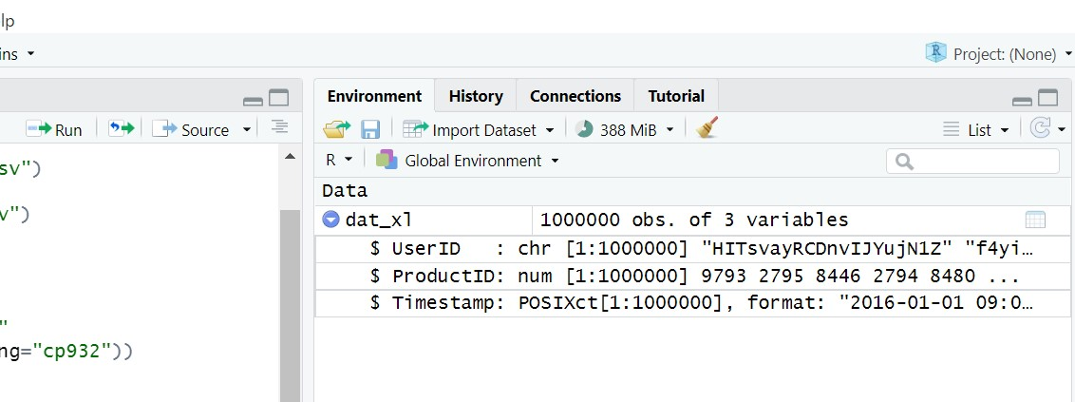
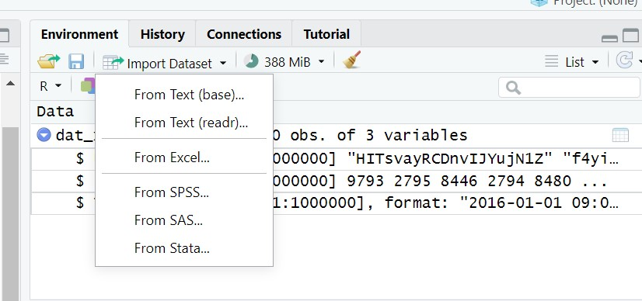
Rstudio（GUI）でのデータの読み込み
・より簡単にデータを読み込める
画面右側[import dataset]→読み込みたい形式を選択→[Browse]で読み込みたいファイルを選択

Slide 13
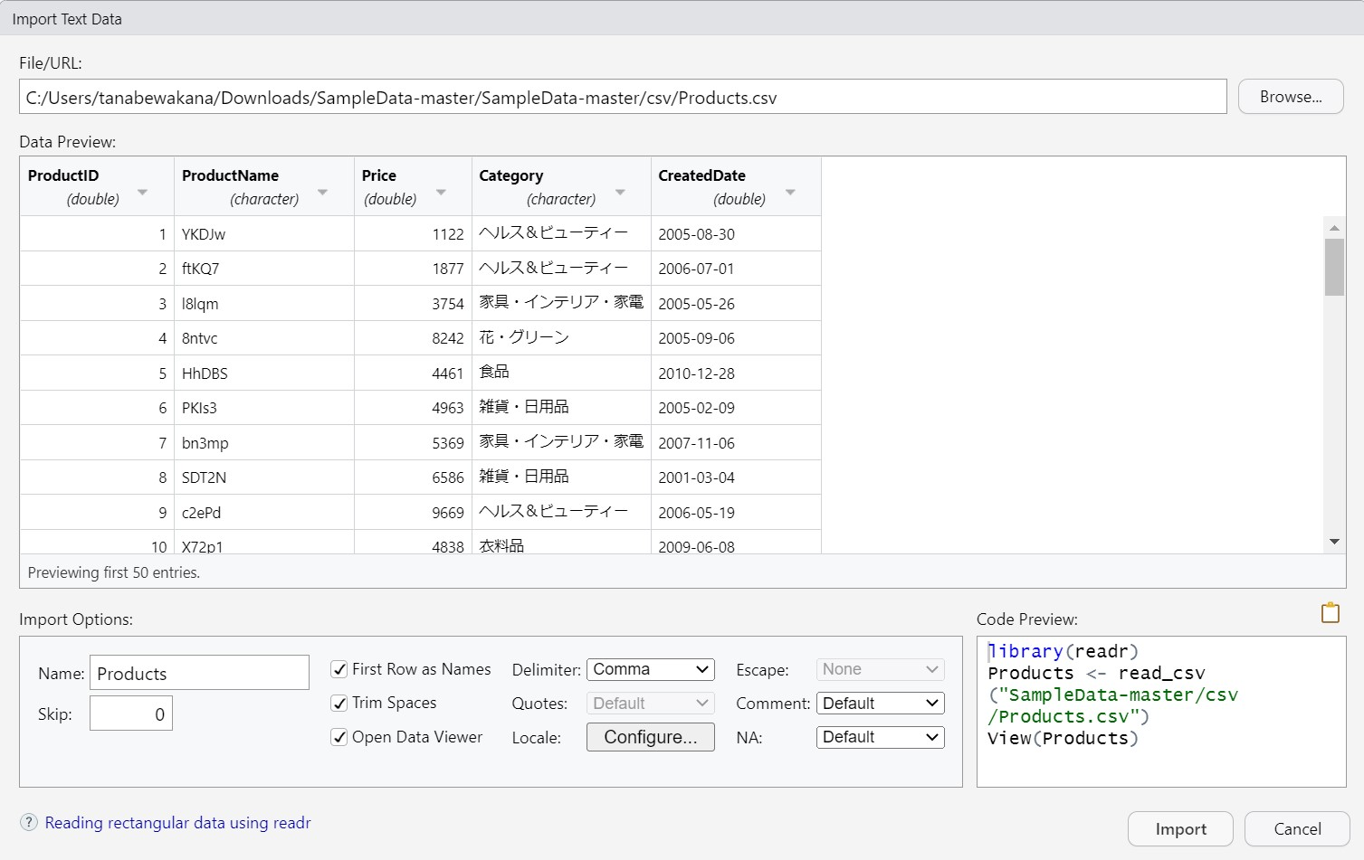
Rstudio（GUI）でのデータの読み込み
読み込んだ際のプレビュー
ファイルの最初の行は列名か
コードもわかる
読み飛ばす桁数
データ読み込み後データの中身を確認するか

Slide 14
困ったときは
・ヘルプ：help(関数名)や?関数名で参照できる
・Vignette：vignette(関数名)でヘルプより詳しい情報を参照できる
・チートシート：[Help]→[Cheatsheets]から閲覧可能
※チートシートは英語表記＆代表的なコマンドしかない
・コマンドパレット：ctrl+shift+Pでコマンド一覧から選べる

